Slide 1
Kevin Fritz Martins
ATIVIDADE ABSTRAÇÃO
Matrícula : 330059

Slide 2
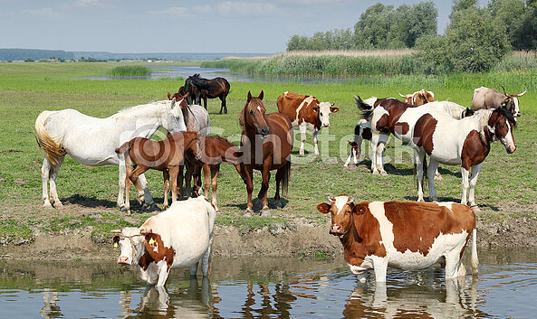
Classes
Como classes temos objetos em comum como os cavalos, vacas e bois.

Slide 3
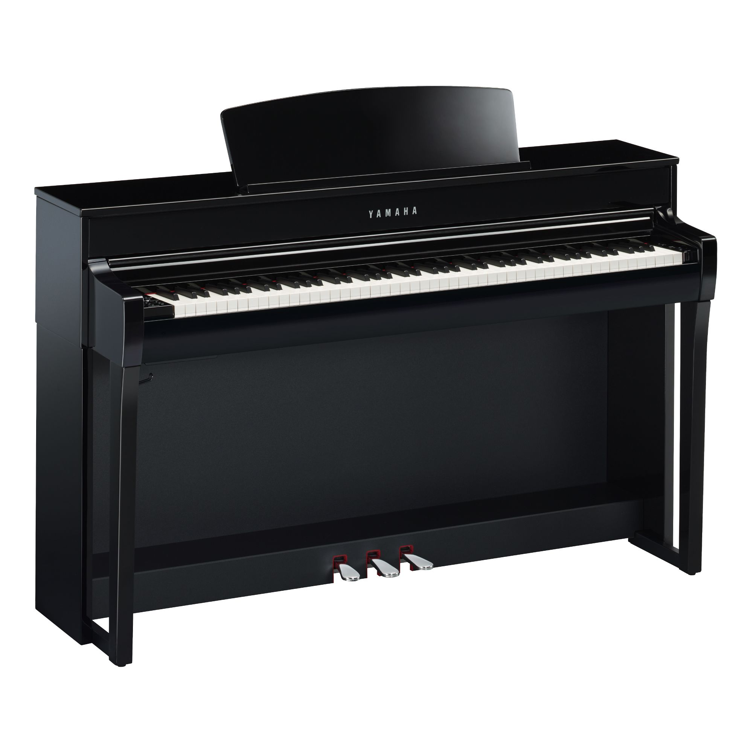
Objeto
Como objeto sendo qualquer coisa do mundo real, temos um piano.

Slide 4
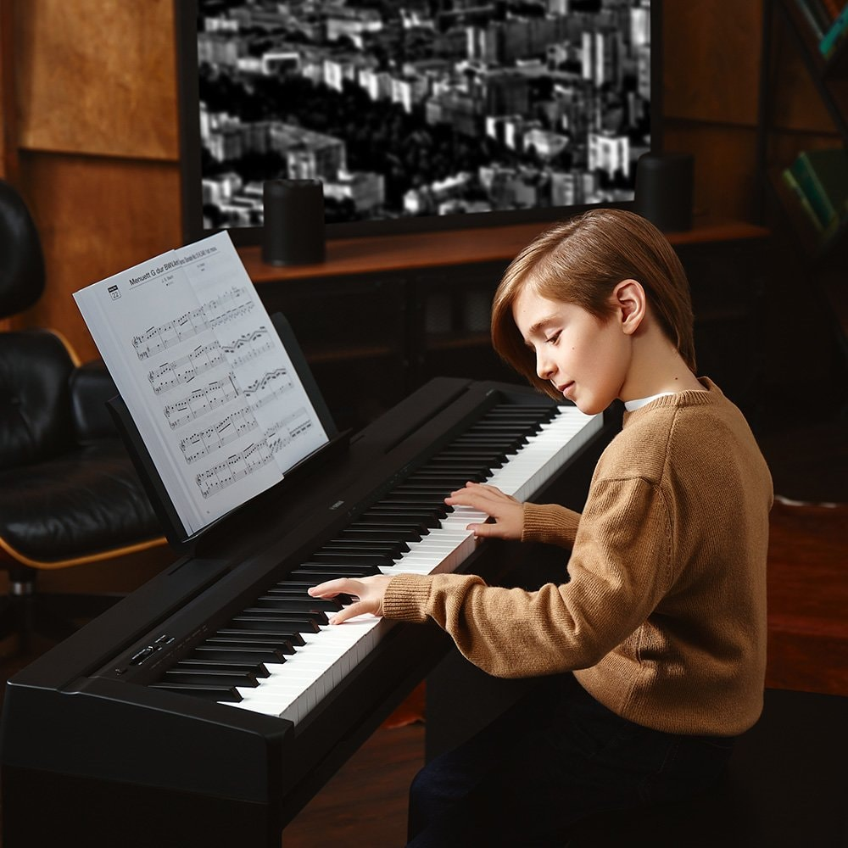
Operação
Como operação, temos o objeto exercendo sua função, na qual é ser utilizado para tocar músicas.

Slide 5
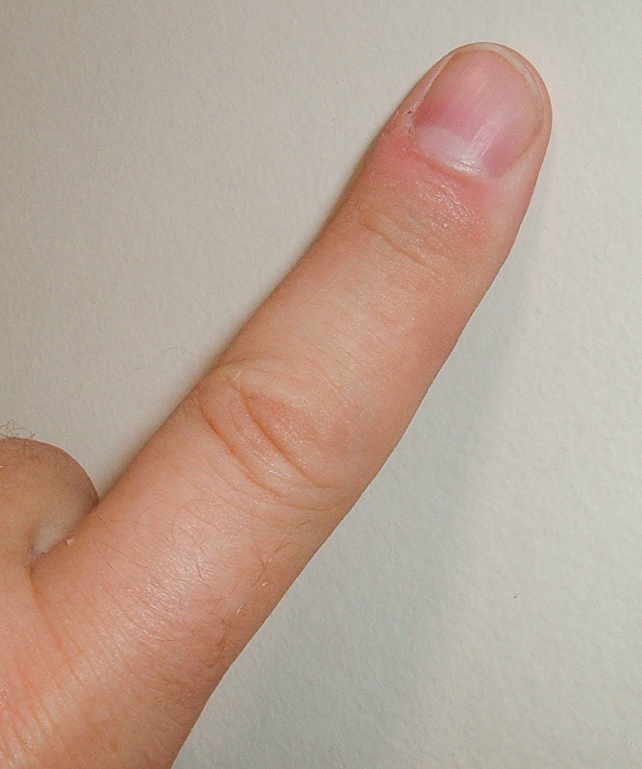
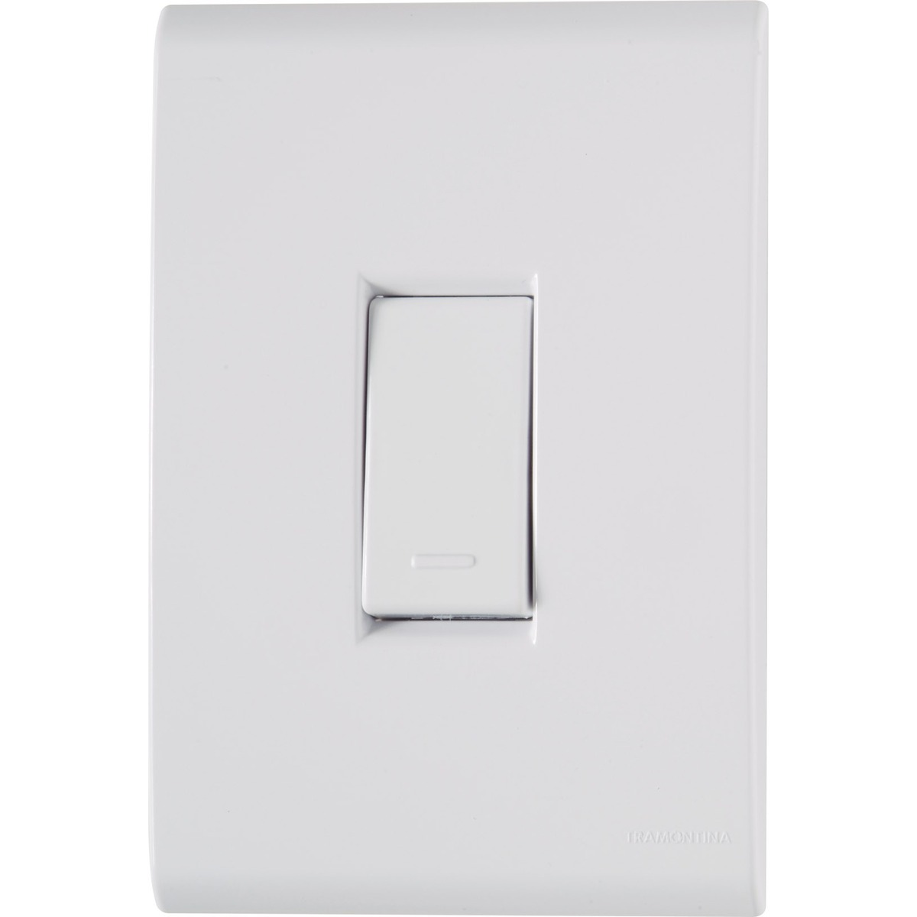

Encapsulamento
Em Encapsulamento, temos a interface o interruptor acima, onde apertado terá a operação de acender a lâmpada.

Slide 6
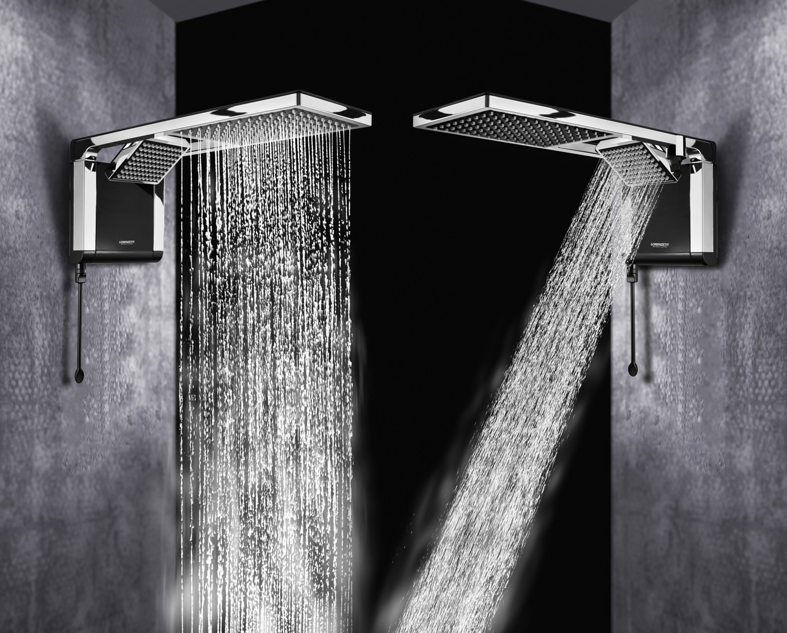
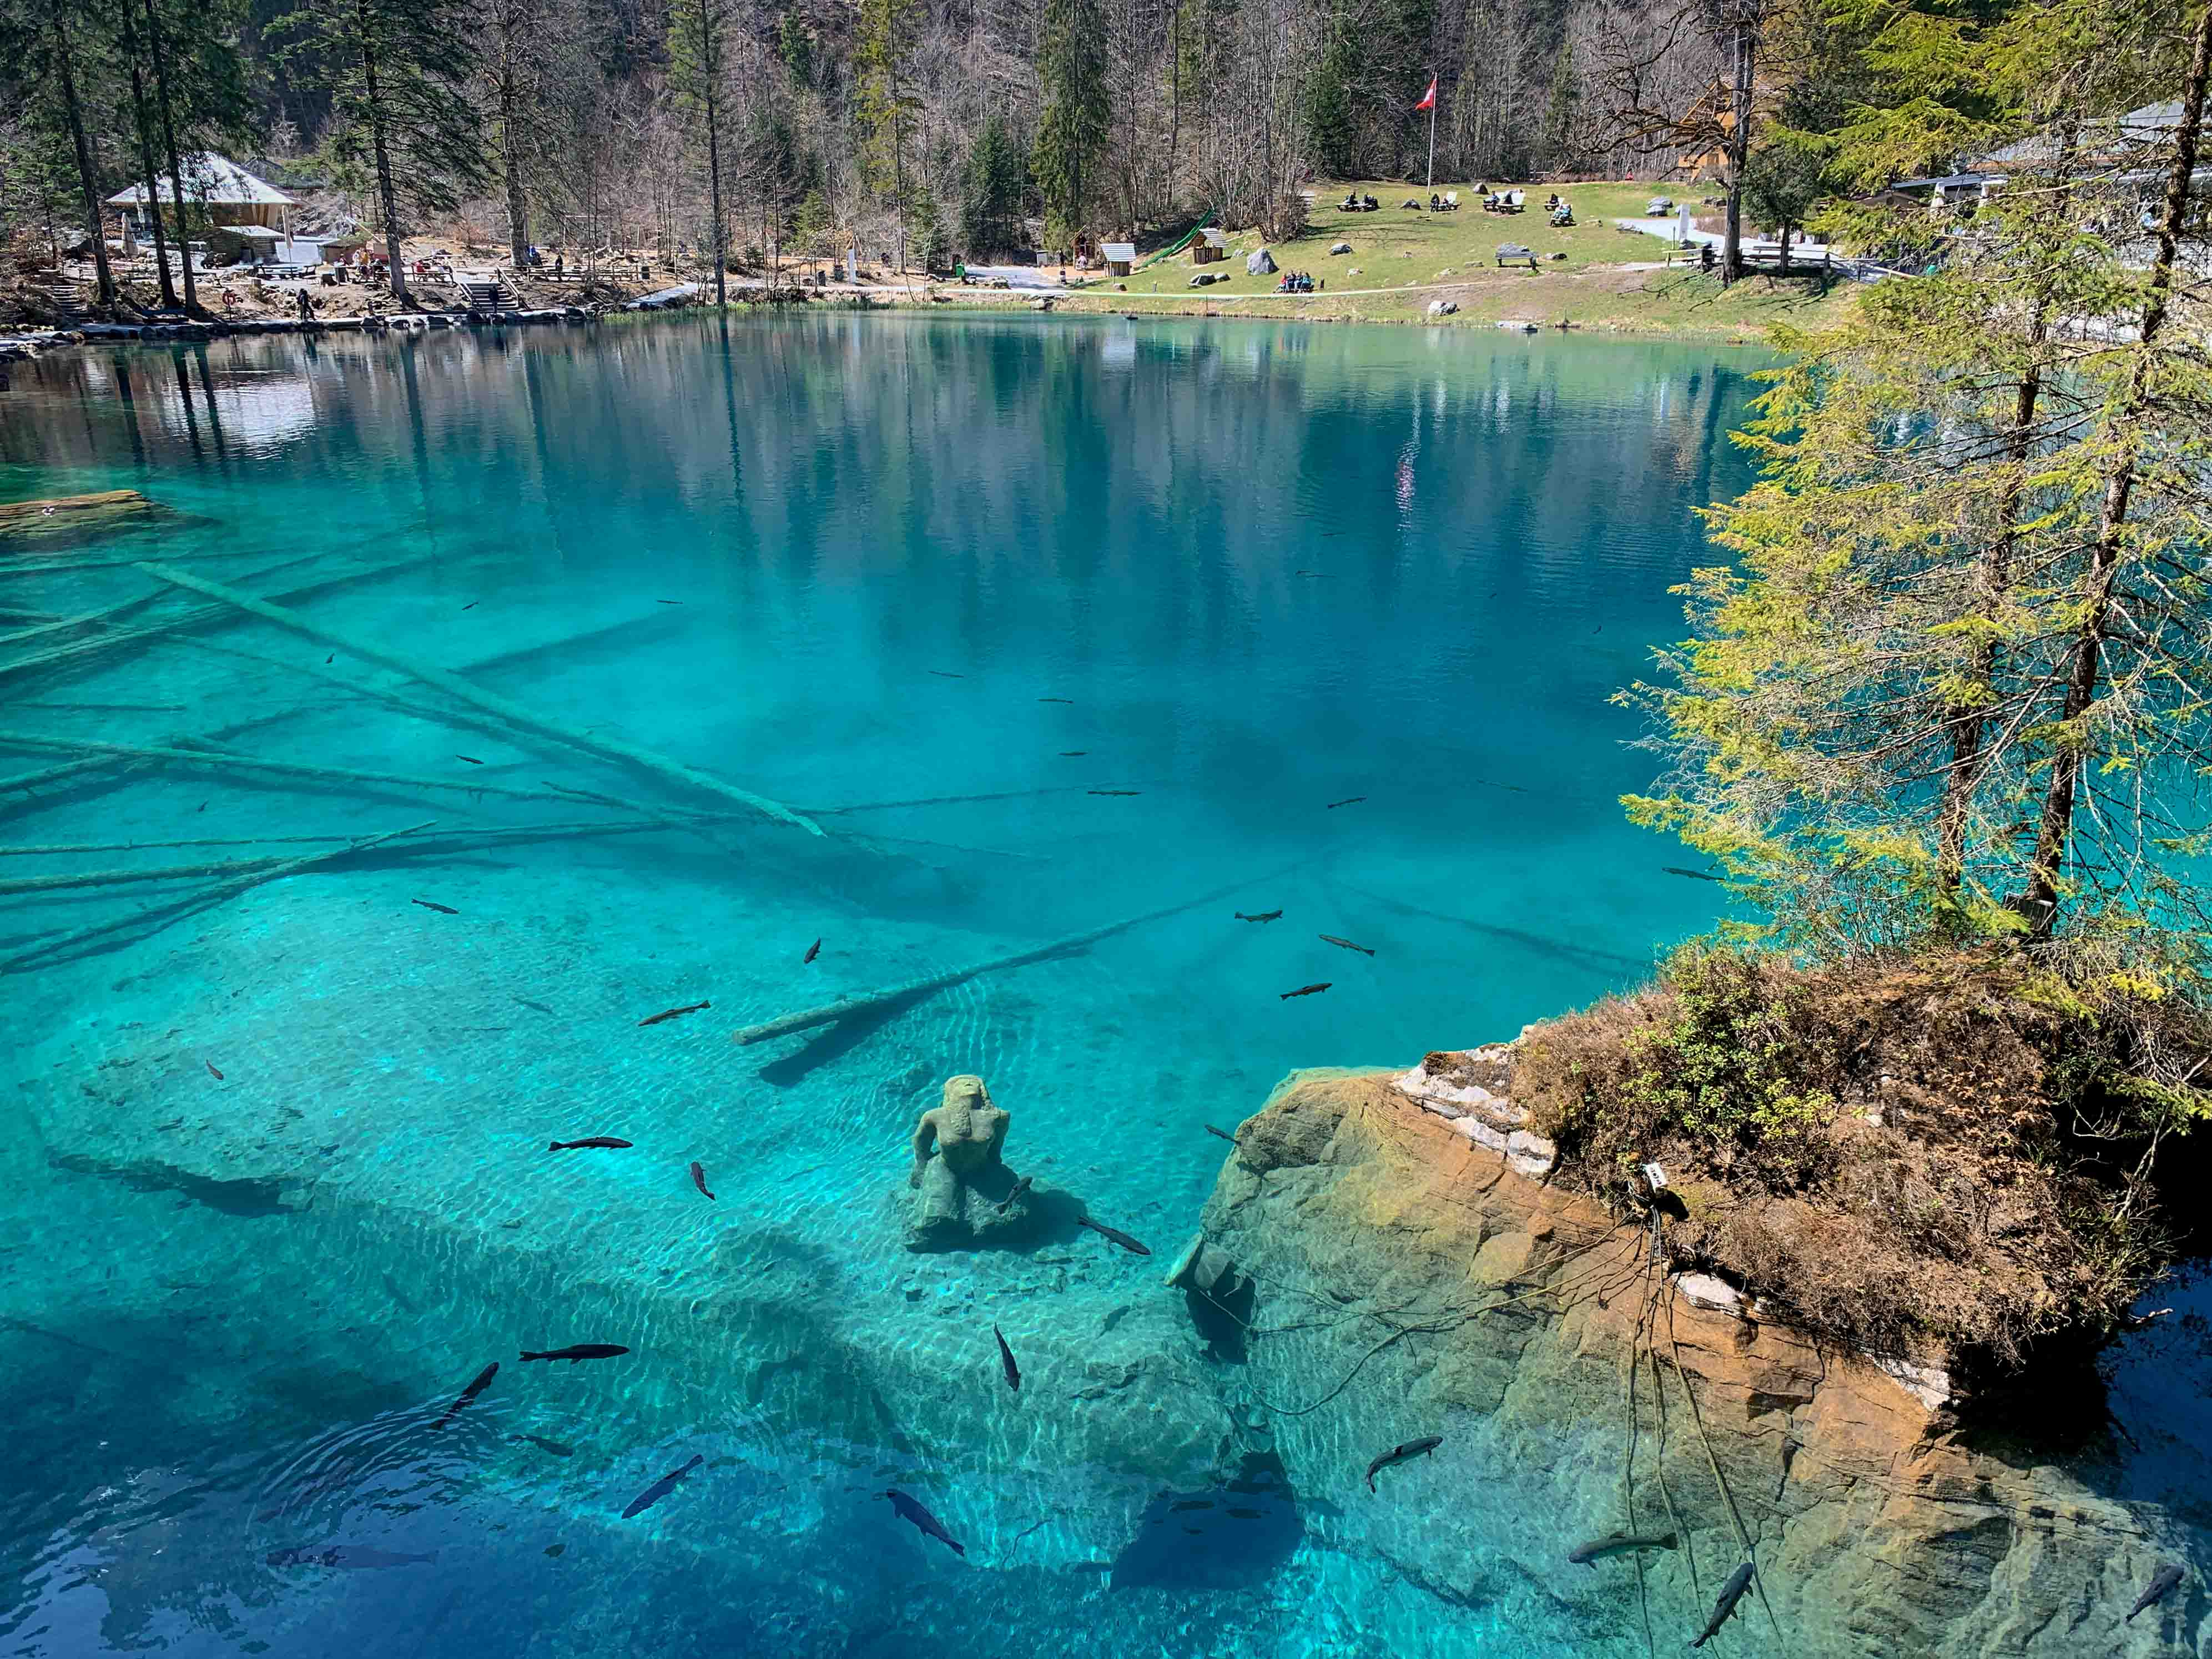
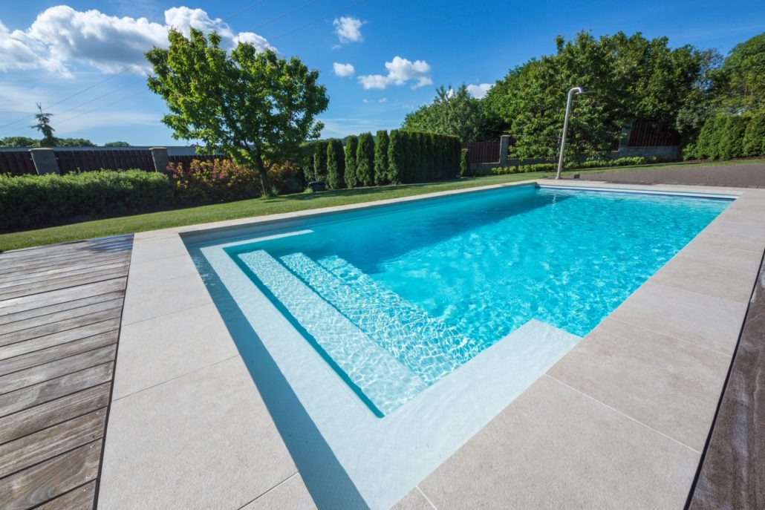
Polimorfismo
Como Polimorfismo, temos esses 3 objetos onde cada um deles pode exercer a mesma função, sendo esta
tomar banho de água.

Slide 7
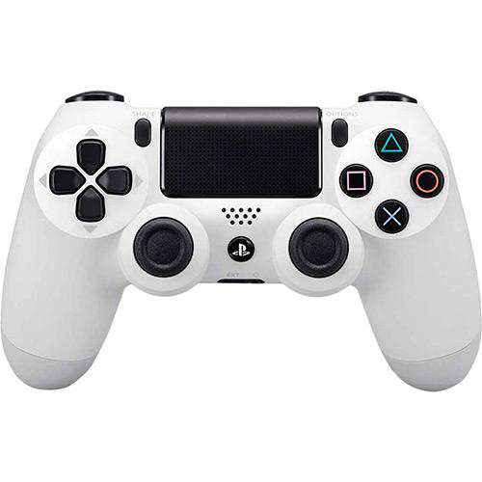
Generalização
Como Generalização, temos o controle de um vídeo game, onde o mesmo possui vários objetos com a mesma
função. Sendo estas “Botões” para realizar alguma ação.

Slide 8
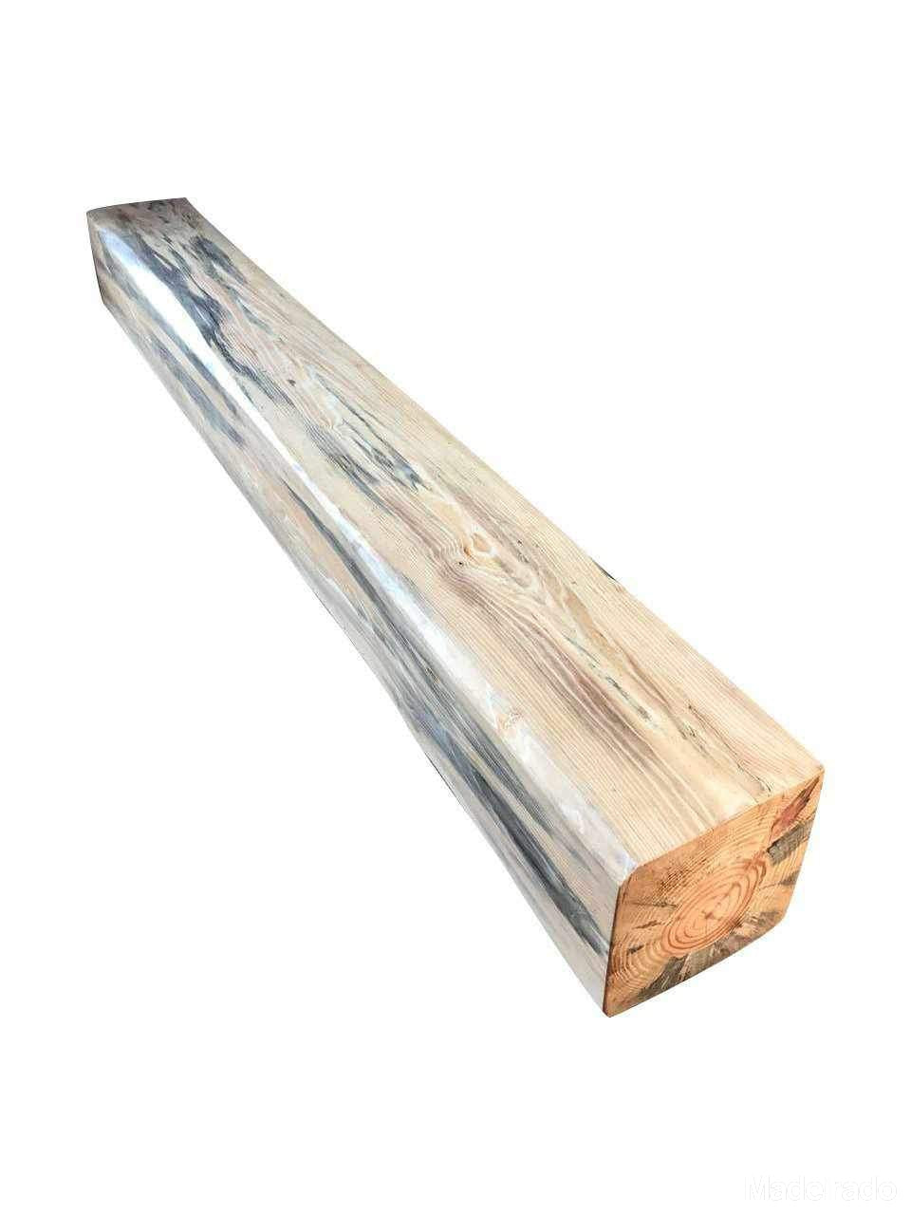
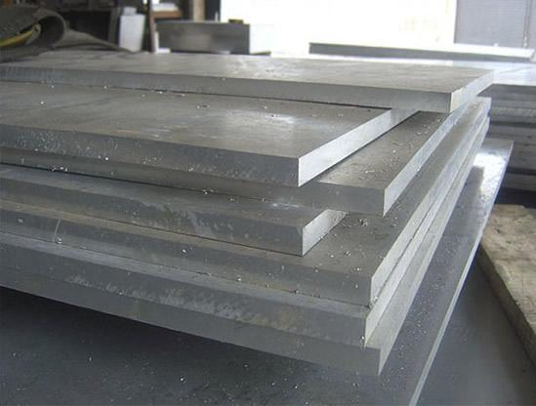
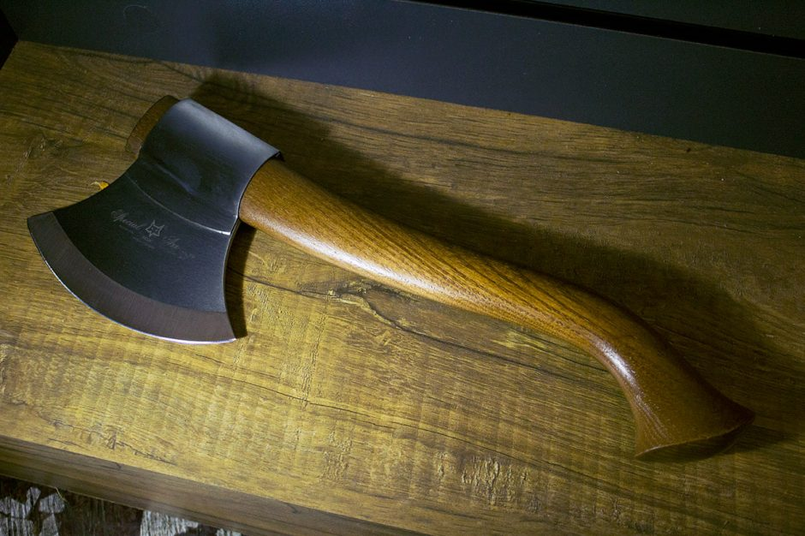
Composição
Composição, objetos feitos de outros objetos temos o objeto machado, com o objeto madeira e o objeto ferro.

